Slide 1
Vektory
Tomáš Varga

Slide 2
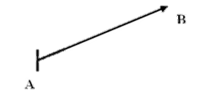
Úvod - pochopenie
Aby sme pochopili čo sú vektory, musíme sa najprv pozrieť na orientované úsečky
Orientovaná úsečka AB je úsečka ktorej krajné body majú určené poradie. Bod A je počiatočný bod a bod B je koncový bod.
Podľa orientovanej úsečky si môžeme vektor predstaviť ako všetky takéto úsečky, ktoré majú rovnakú veľkosť a smer.

Slide 3
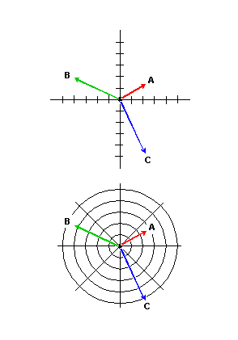

Definícia
Vektor je geometrický objekt, ktorý je určený dĺžkou, smerom a orientáciou. Vektor označujeme malým písmenom, nad ktorým umiestnime šípku. ($\vec{u}$)
Vektor môžeme akokoľvek premiestniť.

Slide 4
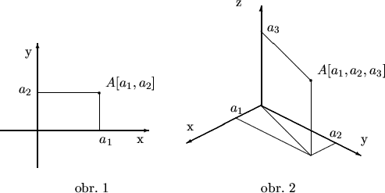
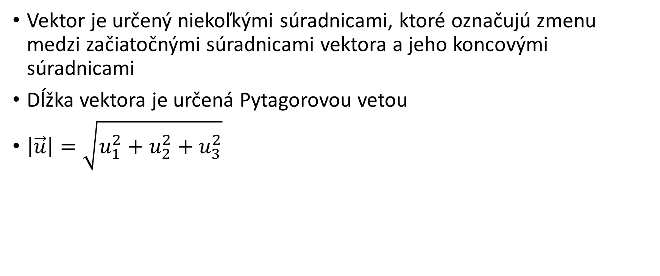
Základné parametre
Vektor je určený niekoľkými súradnicami, ktoré označujú zmenu medzi začiatočnými súradnicami vektora a jeho koncovými súradnicami
Dĺžka vektora je určená Pytagorovou vetou

Slide 5
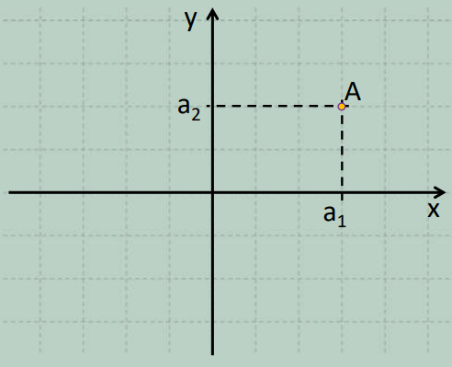
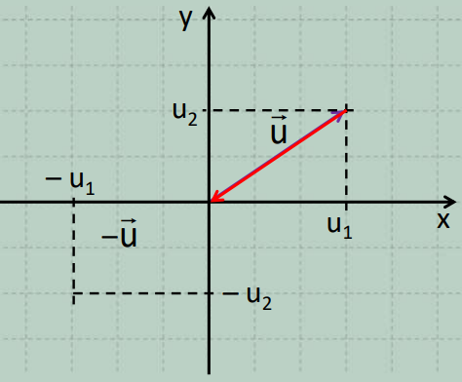
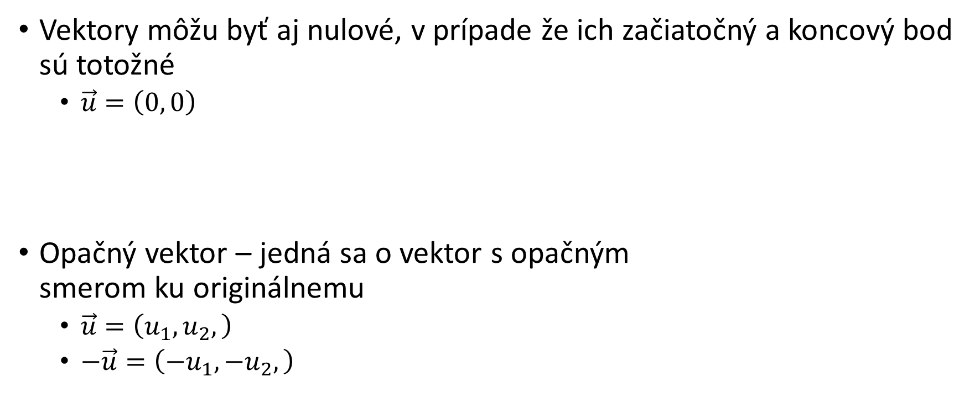
Špeciálne prípady vektorov
Vektory môžu byť aj nulové, v prípade že ich začiatočný a koncový bod sú totožné
$\vec{u}=\left(0, 0\right)$
Opačný vektor – jedná sa o vektor s opačným smerom ku originálnemu
$\vec{u}=\left(u_{1},u_{2},\right)$
$−\vec{u}=\left({−u}_{1},{−u}_{2},\right)$

Slide 6
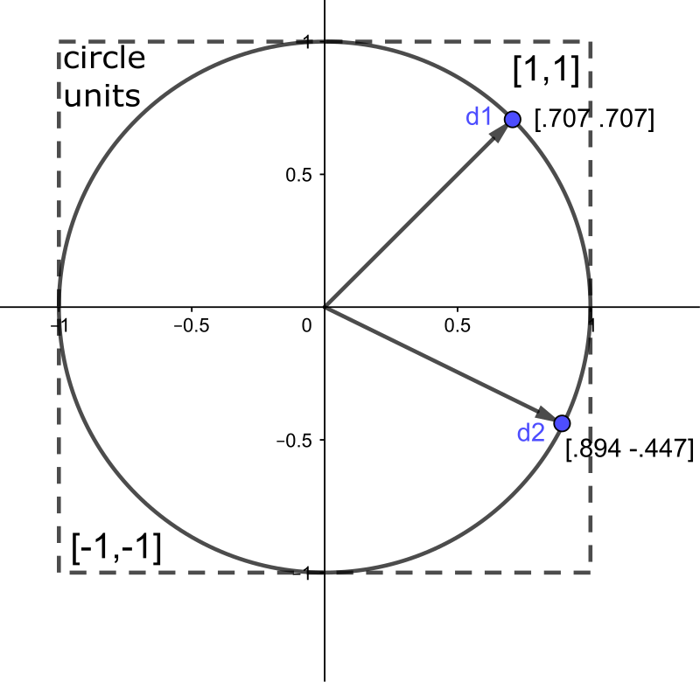
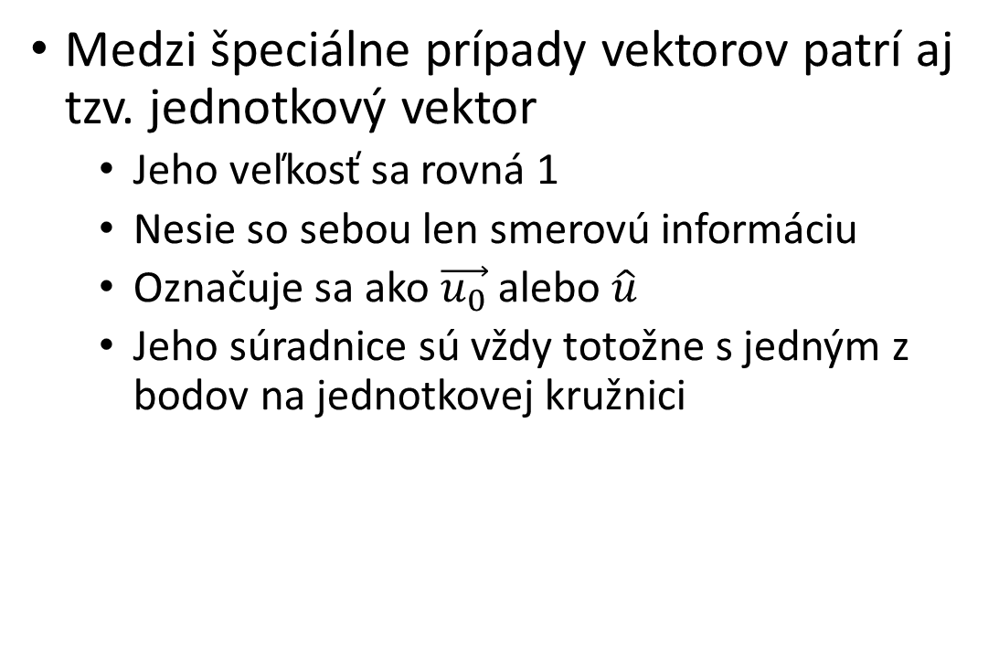
Špeciálne prípady vektorov
Medzi špeciálne prípady vektorov patrí aj tzv. jednotkový vektor
Jeho veľkosť sa rovná 1
Nesie so sebou len smerovú informáciu
Označuje sa ako $\vec{u_{0}}$alebo $\hat{u}$
Jeho súradnice sú vždy totožne s jedným z bodov na jednotkovej kružnici

Slide 7
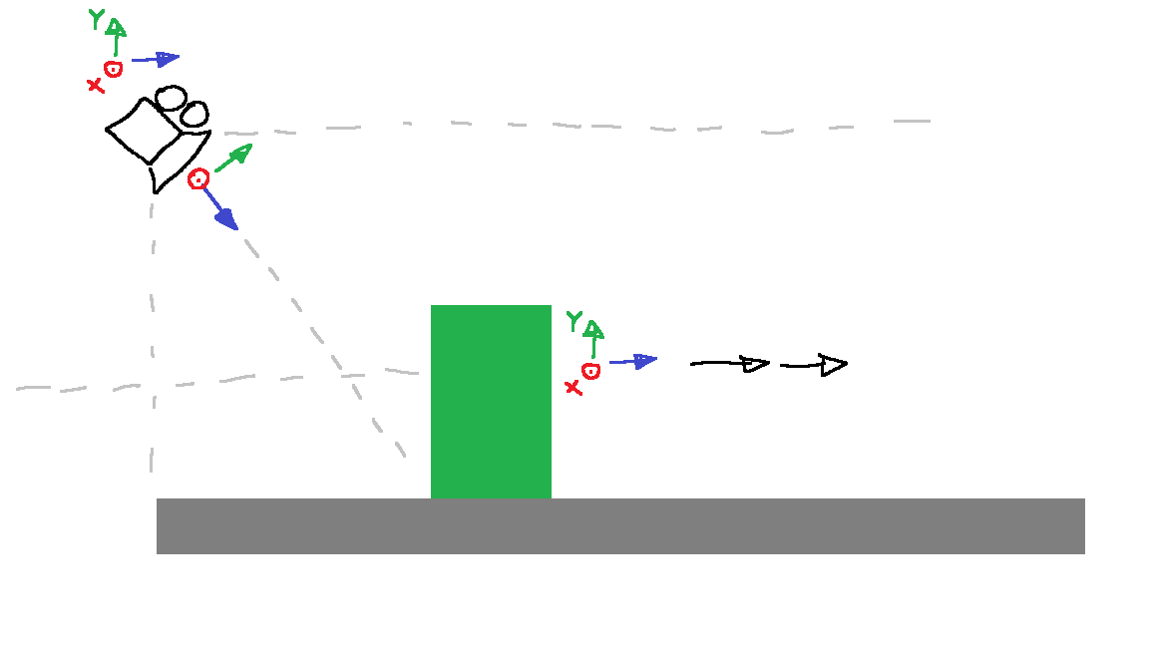
Využitia vektorov
Vektory môžu byť využité napríklad v popisovaní smeru úsečky, v hľadaní kolmých priamok ale majú aj rozšírenejšie využitia napríklad v počítačových hrách kde sa často používajú ako smerový údaj využitím jednotkových vektorov

Slide 8
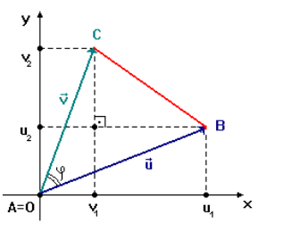

Ich súčiny
Skalárny
$u∗v=u_{1}∗v_{1}+u_{2}∗v_{2}$
Výsledkom je skalár (jedna hodnota)
Ak sú vektory na seba kolmé, ich skalárny súčet je nulový
$u∗v=\left|u\right|∗\left|v\right|∗\cos{φ}$

Slide 9
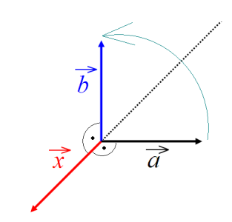

Ich súčiny
Vektorový
$\vec{w} = (u_{2}∗v_{3} −u_{3}∗v_{2},u_{3}∗v_{1}−u_{1}∗v_{3},u_{1}∗v_{2}−u_{2}∗v_{1})$
Výsledkom je vektor (kolmý na obe vstupné vektory)
Napríklad normálový vektor roviny sa tak dokáže vypočítať z dvoch smerových vektorov

Slide 10
Zdroje
https://oskole.detiamy.sk/clanok/vektory
https://www.glarchiv.com/sources3.A/Vektorovy_sucin_vektorov.pdf
https://www.glarchiv.com/sources3.A/Skalarny_sucin_vektorov.pdf
https://www.glarchiv.com/sources3.A/Vektor.pdf
https://www.glarchiv.com/sources3.A/Orientovane_usecky.pdf

Slide 11
Ďakujem za pozornosť

